Slide 1
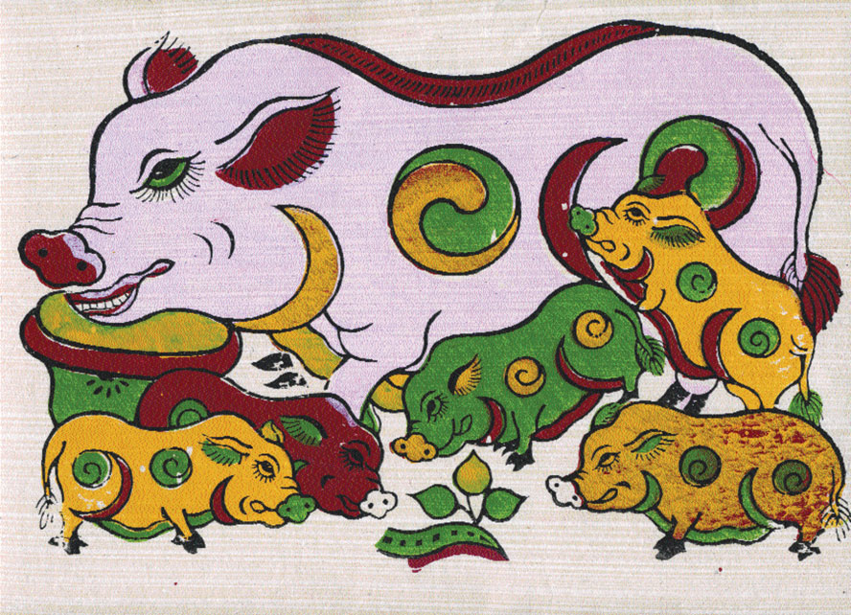
Chủ đề 1: TRANH DÂN GIAN Bài 1: MÀU SẮC TRONG TRANH DÂN GIAN

Slide 2
Hoạt động 1: Quan sát và nhận thức
VÀNG
1. Màu cơ bản gồm những màu nào?
- Là màu sắc mà trong lý thuyết có thể được trộn lẫn để tạo ra tất cả các màu khác.
XANH DƯƠNG
ĐỎ

Slide 3
2. Màu thứ cấp những màu nào?
- Là màu được tạo ra từ sự kết hợp giữa hai màu cơ bản.
xanh lá
cam
tím

Slide 4
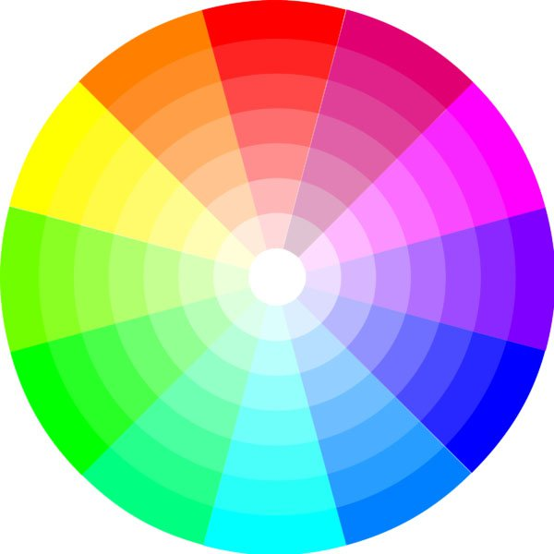
3. Màu đậm, màu nhạt:
- Là mức độ sang tối của một màu khi đặt cạnh màu khác.

Slide 5
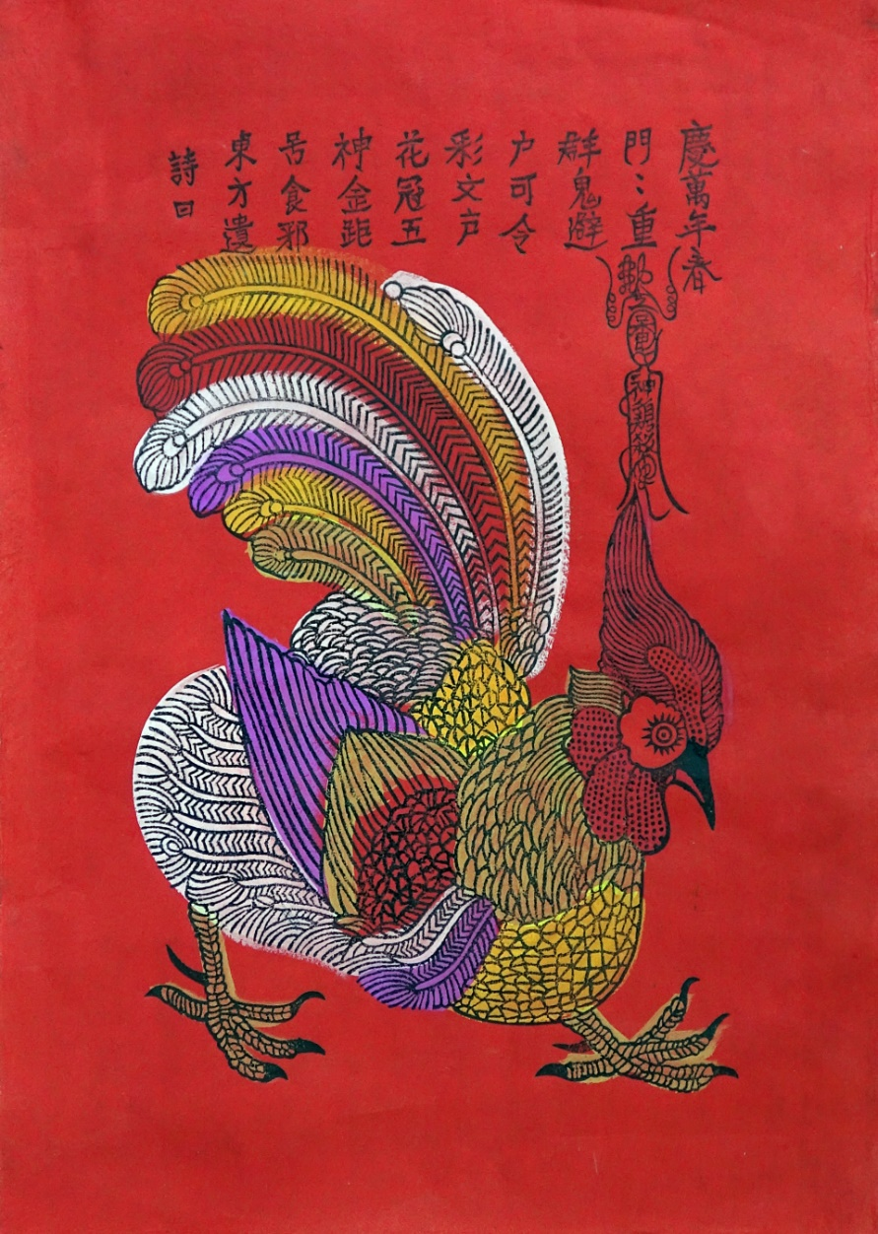
Hoạt động 2: Quan sát và chỉ ra màu đậm, màu nhạt
Gà, tranh dân gian Kim Hoàn,
giấy hồng điều, 37 x 25 cm
Nguồn: Bảo tàng Mỹ thuật Việt Nam

Slide 6
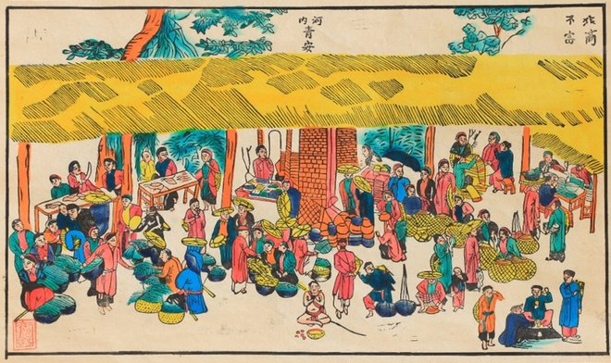
Hoạt động 2: Quan sát và chỉ ra màu đậm, màu nhạt
Chợ quê, tranh dân gian Hàng Trống,
giấy dó, 34 x 58 cm
Nguồn: nghệ nhân Lê Đình Nghiên

Slide 7
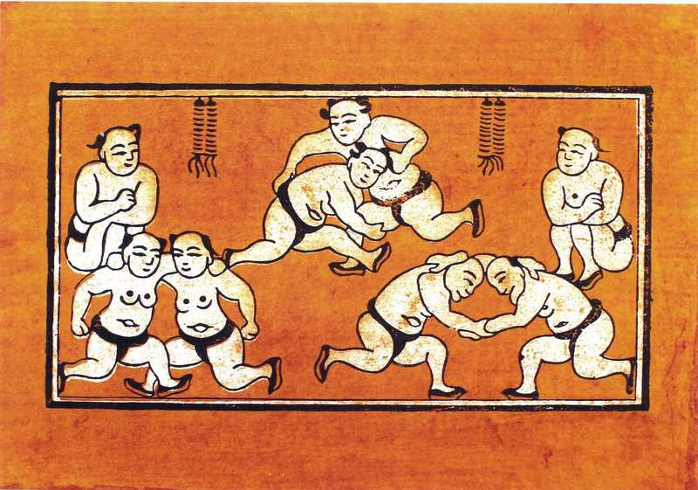

Slide 8
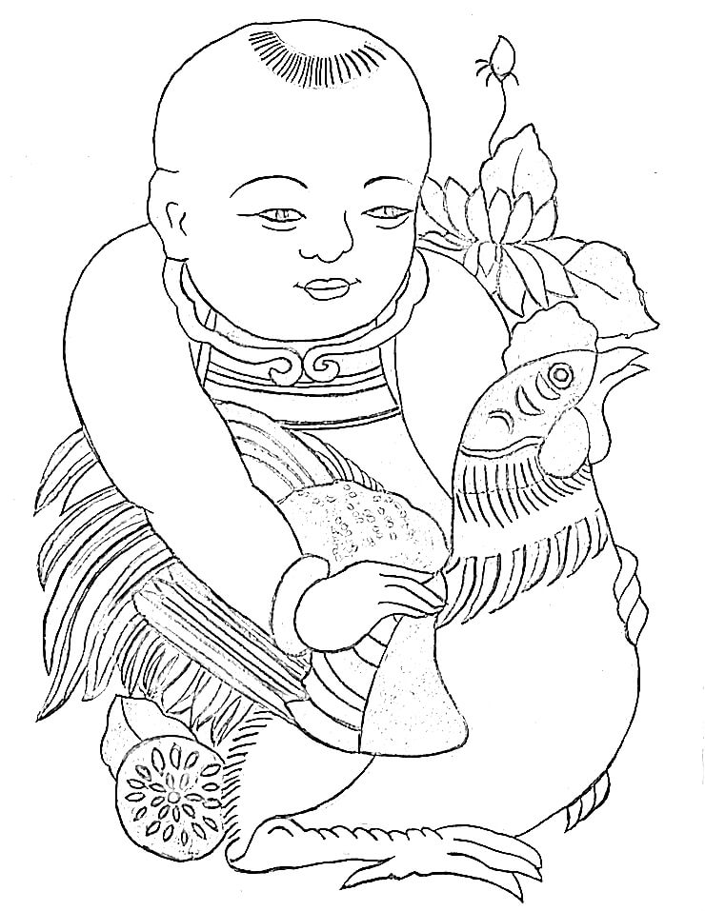
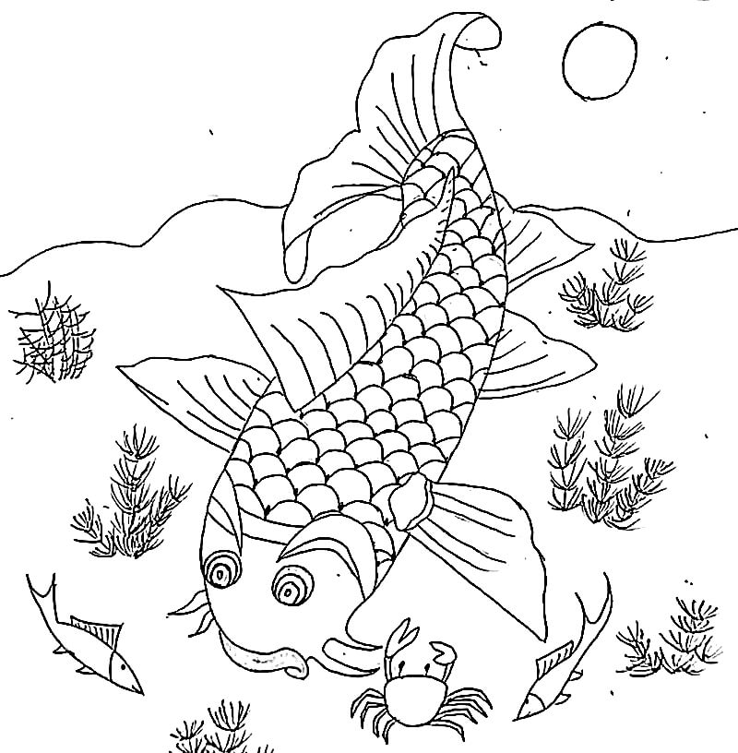
Hoạt động 3: Luyện tập sáng tạo
Vinh Hoa Phú Quý
Lợn Ăn Cây Ráy

Slide 9
